Slide 1
Курсова робота
з ДИСЦИПЛІНИ «структурИ даних та алгоритмів»
На тему «Таксопарк. Облік робочого часу та бухгалтерія»
Студента 1-го курсу, ІС-93 групи
Саміленка Олександра

Slide 2
ВСТУП
Призначення програмного забезпечення.
Призначенням є зручне регулювання, редагування та отримання інформації про працівників, пасажирів та поїздки у даному таксопарку.
Мета дослідження – пришвидшення замовлення таксі, покращення взаємодії менеджера з клієнтами та водіями та удосконалення збереження та обробка даних.
Об’єкт дослідження: таксопарк.
Методи дослідження.
Для вирішення мети і завдань дослідження застосовувалися:
сучасні комп’ютерні технології;
аналіз та узагальнення наукової літератури з проблеми;
статистичний;
порівняльний.

Slide 3
Завдання
Таксопарк надає послуги перевезення клієнтів (зареєстрованих та
нових, з бонусною знижкою постійних клієнтів та на загальних
умовах) шляхом прийому замовлення від клієнта, інформування
клієнта про дані поїздки та саме перевезення клієнта, при цому
розраховується вартість проїзду в залежності від даних поїздки.
Також можливо отримувати дані про робочій час окремих
працівників таксопарку та обчислювати їх зарплатню.

Slide 4
Загальний функціонал
У своїй роботі я реалізував додавання пасажирів,
робітників та поїздок до бази даних, видалення їх,
пошук інформації про окрему людину чи поїздку,
а також вивід усіх даних у вигляді зручної для перегляду таблиці.
Розрахування вартості поїздки враховує кількість разів,
коли клієнт користувався послугами компанії.
Також враховується час, коли автомобіль чекає на клієнта.
І у тому випадку, якщо користувач не хоче більше використовувати послуги нашої компанії
і він прийняв це рішення у поїздці, то його і цю подоріж буде видалено з бази даних.

Slide 5


Платформа та мова програмування
Мова програмування: C#
Платформа: .NET Framework 4.7.2
Середовище розробки: Visual Studio 2019
2019

Slide 6
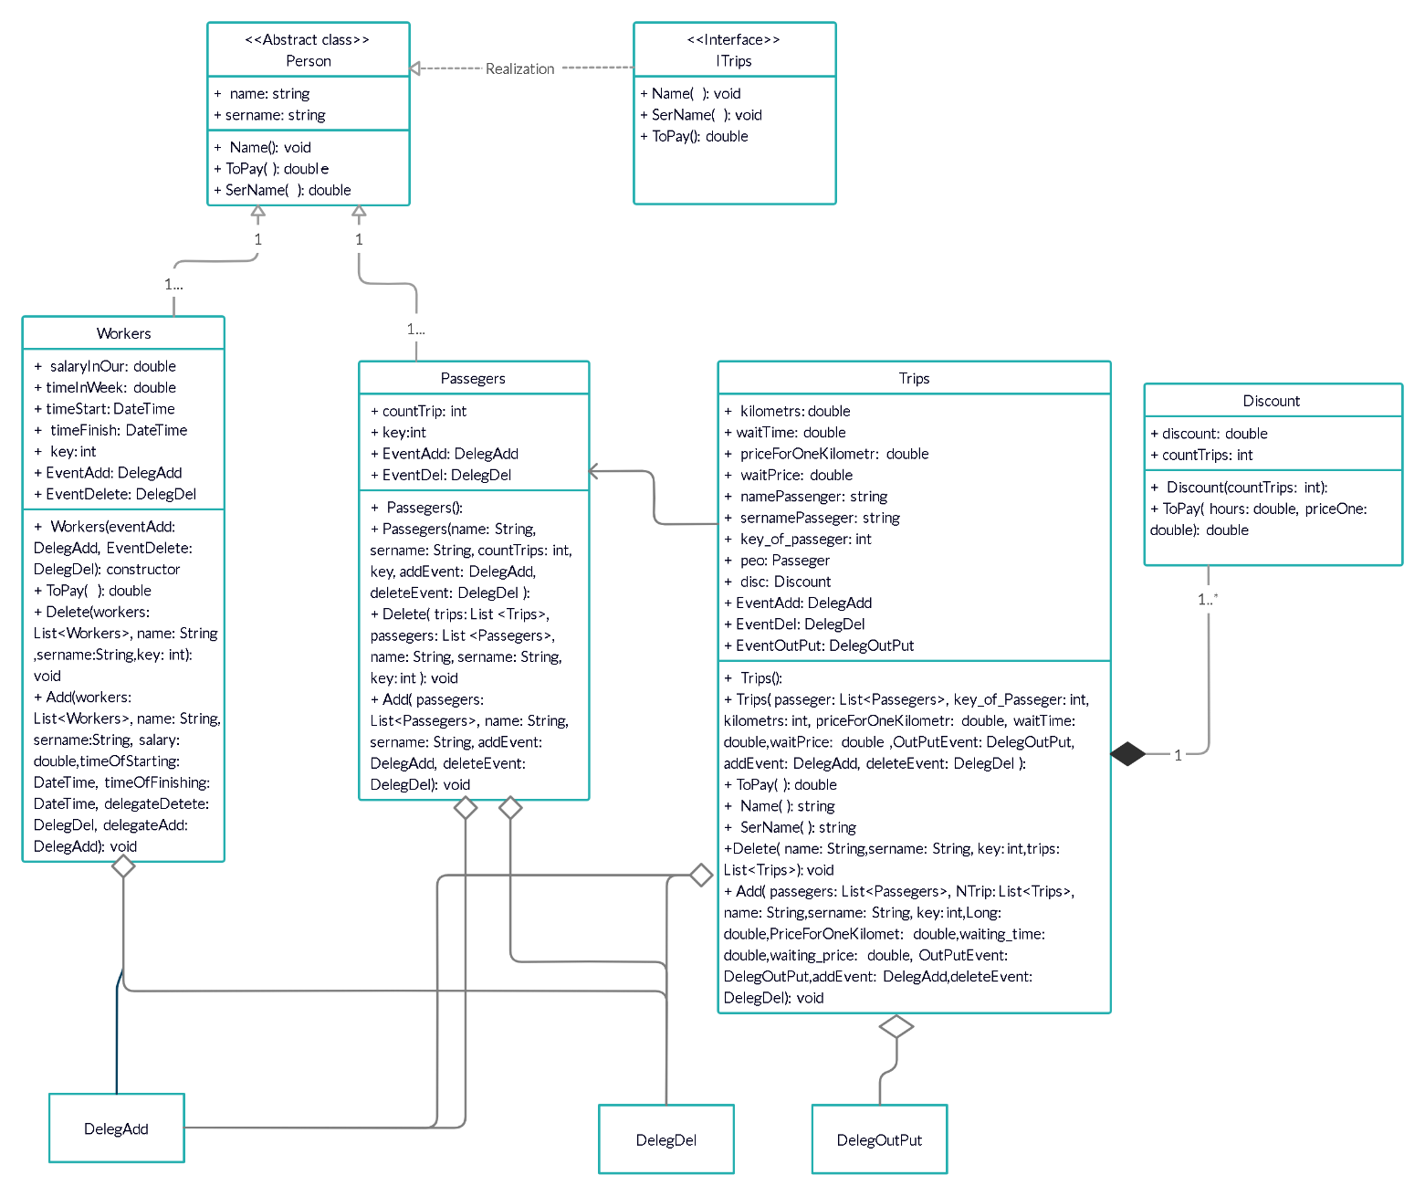
Діаграма класів

Slide 7
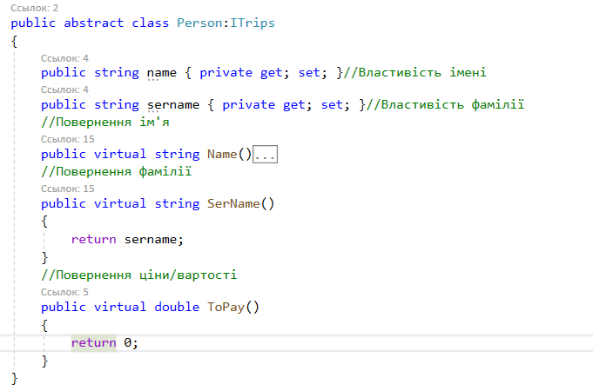
Абстрактний клас - Person
Що реалізує?
Поля імені на фамілії
Віртуальні функції отримання імені,
фамілії та ціни
Є реалізацією інтерфейсу

Slide 8
Класи наслідники
Їх два:
Усі вони реалізують наступне
Passegers
Доступ до основних можливостей:
додавання та видалення об’єктів
Доступ до методів отримання
інформації про них
Використовують events
для оповіщення користувачів програми
Workers

Slide 9
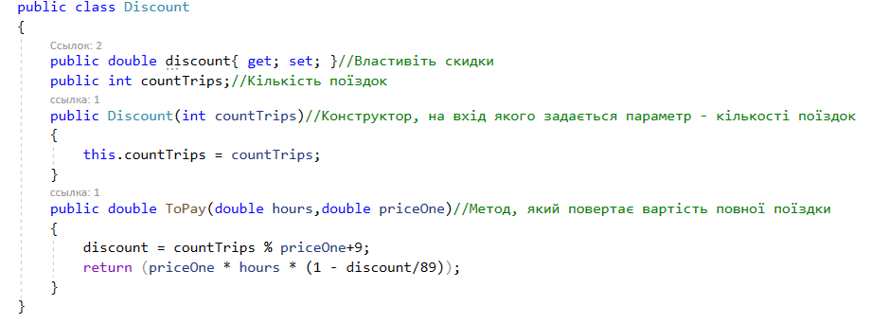
Клас Discount
Його сенс полягає у тому, щоб розрахувати вартість поїздки,
враховуючи кількість подорожей, які здійснив клієнт з цією компанією

Slide 10
Підходи для реалізації
Реалізація:
Абстрактного класу
Віртуальних функцій
Інтерфейсу
Наслідування базового класу, створення 2-х класів наслідників
Композиції
Делегатів
Подій
Інтерфейсу консольного додатку

Slide 11
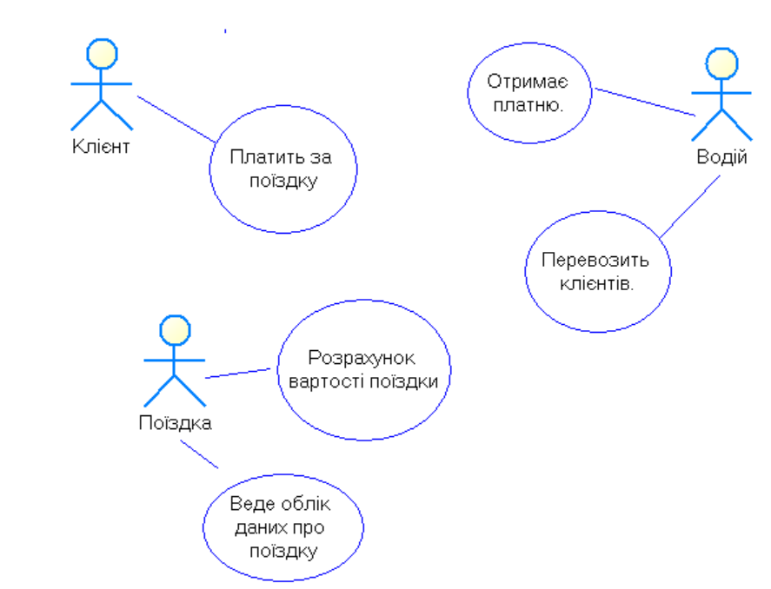
Додатки
Use case діаграма

Slide 12
Дякую за увагу!

